Slide 1
স্বাগতম

Slide 2
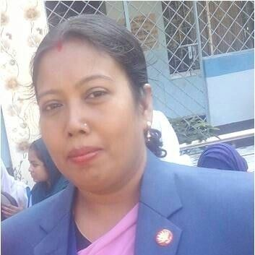
শিক্ষক পরিচিতি
মিতালী সরকার
সহকারি শিক্ষক (কাব্যতীর্থ )
শিবগঞ্জ পাইলট বালিকা উচ্চ বিদ্যালয়
শিবগঞ্জ ; বগুড়া

Slide 3
পাঠ পরিচিতি
বিষয়ঃ বাংলা সাহিত্য
শ্রেনিঃ নবম-দশম
বিষয়ঃ কবিতা
সময়ঃ ৫০ মিনিট
তারিখঃ১৫/০৪/২০২১ইং

Slide 4
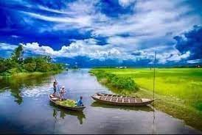
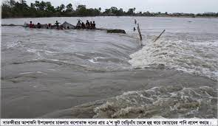
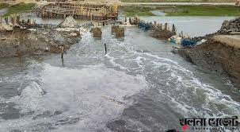
নিচের ছবিগুলো লক্ষ্য করঃ-

Slide 5
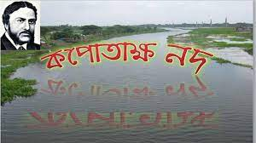
আজকের পাঠঃ

Slide 6
শিখন ফল
এই পাঠ শেষে শিক্ষার্থীরা-
১) কবি পরিচিতি বলতে পারবে,
২) কবিতাটি সঠিক উচ্চারণে পাঠ করতে পারবে,
৩) কঠিন শব্দের আর্থ বলতে পারবে,
৪) কবিতাটি বিশ্লেষণ করতে পারবে।

Slide 7
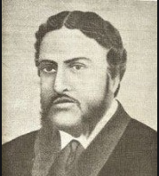
কবি পরিচিতি
জন্মঃ ১৮৪২ খ্রিষ্টাব্দে ২৫ জানুয়ারি যশোর জেলায়
কাব্যগ্রন্থঃমেঘনাদ বদ কাব্য,শর্মিষ্ঠা,পদ্মাবতী,কৃষ্ণকুমারী
মৃত্যুঃ ১৮৭৩ খ্রিষ্টাব্দে ২৯শে জুন
মাইকেল মধুসূধন দত্ত

Slide 8
একক কাজ
মাইকেল মধুসূধন দত্তের অমর কীর্তির নাম কী ?

Slide 9
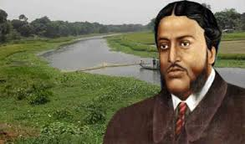
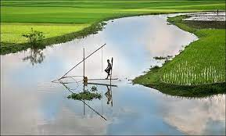
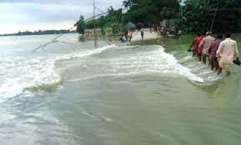
কপোতাক্ষ নদ
মাইকেল মধুসূধন দত্ত সতত, হে নদ, তুমি পড় মোর মনে সতত তোমার কথা ভাবি এ বিরলে; সতত (যেমতি লোক নিশার স্বপনে শোনে মায়া- মন্ত্রধ্বনি) তব কলকলে জুড়াই এ কান আমি ভ্রান্তির ছলনে। বহু দেশ দেখিয়াছি বহু নদ-দলে, কিন্তু এ স্নেহের তৃষ্ণা মিটে কার জলে? দুগ্ধ-স্রোতোরূপী তুমি জন্মভূমি-স্তনে। আর কি হে হবে দেখা?- যত দিন যাবে, প্রজারূপে রাজরূপ সাগরেরে দিতে বারি-রুপ কর তুমি; এ মিনতি, গাবে বঙ্গজ জনের কানে, সখে, সখা-রীতে নাম তার, এ প্রবাসে মজি প্রেম-ভাবে লইছে যে নাম তব বঙ্গের সংগীতে

Slide 10
দলীয় কাজ
কপোতাক্ষ নদের জলরাশিকে ‘স্নেহের তৃষ্ণা’ বলার কারণ কী ?

Slide 11
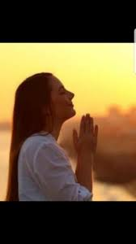
শব্দার্থ
মিনতি
প্রার্থনা
বিরলে
একান্ত সান্তভাবে
একান্ত সান্তভাবে
বারি
পানি

Slide 12
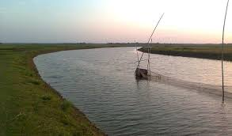
সতত, হে নদ, তুমি পড় মোর মনে সতত তোমার কথা ভাবি এ বিরলে;

Slide 13
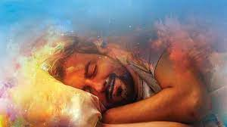
সতত (যেমতি লোক নিশার স্বপনে শোনে মায়া- মন্ত্রধ্বনি) তব কলকলে জুড়াই এ কান আমি ভ্রান্তির ছলনে।

Slide 14
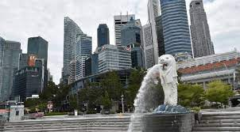
বহু দেশ দেখিয়াছি বহু নদ-দলে, কিন্তু এ স্নেহের তৃষ্ণা মিটে কার জলে? দুগ্ধ-স্রোতোরূপী তুমি জন্মভূমি-স্তনে।

Slide 15
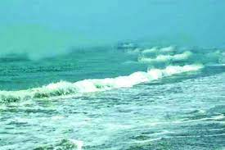
আর কি হে হবে দেখা?- যত দিন যাবে, প্রজারূপে রাজরূপ সাগরেরে দিতে বারি-রুপ কর তুমি; এ মিনতি, গাবে

Slide 16
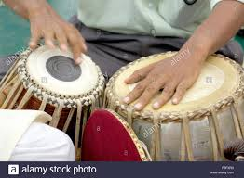
বঙ্গজ জনের কানে, সখে, সখা-রীতে নাম তার, এ প্রবাসে মজি প্রেম-ভাবে লইছে যে নাম তব বঙ্গের সংগীতে

Slide 17
মূল্যায়ন
বাংলা সাহিত্যে সনেট প্রবর্তন করেন কে?
কপোতাক্ষ নদকে কবি কী বলে সম্বোধন করেছেন?
বহু দেশে কবি কী দেখেছেন?
কপোতাক্ষ নদ কোথায় অবস্থিত?
কপোতাক্ষ নদ কোন ধরনের কবিতা?

Slide 18
বাড়ীর কাজ
নিচের উদ্দীপক পড় এবং প্রশ্নগুলোর উত্তর দাওঃ
বাংলার নদী কি শোভাশালিনী
কি মধুর তার কুল কুল ধ্বনি
দু’ধারে তাহার বিটপীর শ্রেণি
হেরিলে জুড়ায় হিয়া।
ক) মাইকেল মধুসূদন দত্ত কত সালে পরলোকগমন করেন?
খ) ‘স্নেহের তৃষ্ণা’ বলতে কী বোঝ?
গ) দুগ্ধ-স্রোতোরূপী তুমি জন্মভূমি-স্তনে-ব্যাখ্যা কর
ঘ) কপোতাক্ষ নদ কবিতার পরিনতির দিকটি উদ্দীপকে অনুপস্থিত’-বিশ্লেষণ কর।

Slide 19
ধন্যবাদ

